Slide 1
椅子動感操 (初階版)
運動建議 (1)

Slide 2
椅子動感操 (初階版)
對象
能獨自安穩坐在椅上活動的長者 (椅子必須穩固並有靠背及扶手，高度適中，使髖及膝部成90度，雙腳平放地上)
運動功效
活動關節，預防僵硬
運動次數
每天進行 1- 2 次
每次重複整組運動 2 – 3 次，每個動作做 10 – 20 下

Slide 3
椅子動感操 (1) - 提手
活動 : 肩、肘、手
雙手伸直放於身旁，手掌張開向前
慢慢屈曲手肘及握拳，至拳頭觸及肩膊
屈曲手肘及握拳，至拳頭觸及肩膊，然後回復原位
雙手慢慢向上舉起及手掌向天張開
這運動可配合深呼吸，提手時用鼻深深吸一口氣，手放下時用口呼氣

Slide 4
椅子動感操 (2) - 伸展上肢
活動 : 肩、肘、手
雙手手指互相緊扣於胸前
掌心轉向外，然後慢慢向前推直手肘，保持 5 秒，再回復原位

Slide 5
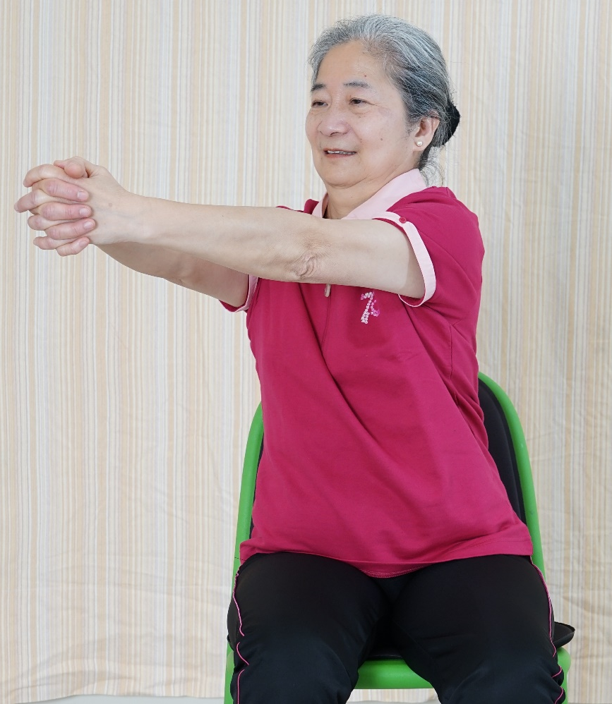
椅子動感操 (3) - 轉動腰背
活動 : 腰、肩、手
雙手手指互相緊扣，提起至平肩，手肘及背部保持挺直
眼望拳頭，身軀慢慢向右轉動至腰部有輕微拉緊，臀部及下肢保持不動，靜止五秒，然後回復原位；
向左重複動作

Slide 6
椅子動感操 (4) - 分腿
活動 : 髖、膝
長者坐近椅邊至膝部稍前過椅子扶手，雙手放鬆於扶手上。背部保持挺直，雙膝及雙腳貼合，平放地上
雙膝慢慢向外盡量分開，然後向內緊合，各保持 5 秒

Slide 7
椅子動感操 (5) - 側臀
活動 : 腰、髖、膝
雙膝分開大約臀部闊度，腳掌平放地上，雙手放於扶手上保持放鬆。挺直腰背，上身盡量保持不動
身體重心向左移，同時右邊臀部翹起稍離座椅，保持五秒，然後回復原位
向右邊重複動作

Slide 8
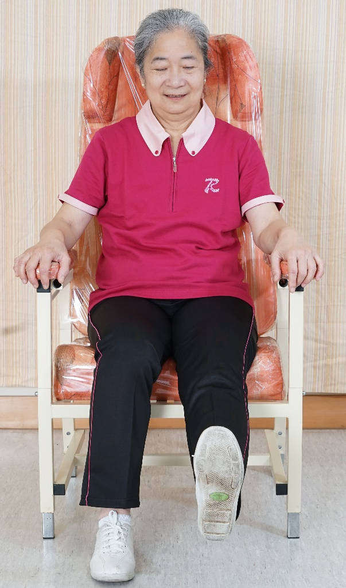
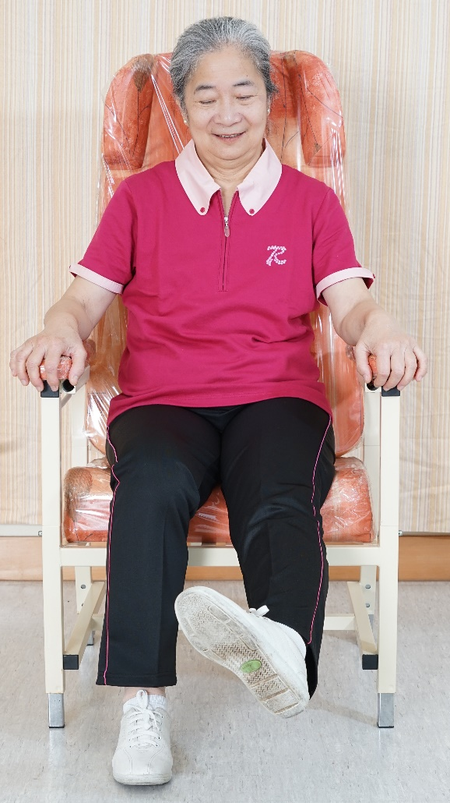
椅子動感操 (6) - 腳板打圈
．
左腳稍微提高直至腳掌離地
保持膝部於微曲姿勢，腳掌向內慢慢地打圈轉動，然後向外轉動，完成左腳動作後，以右腳重複動作

Slide 9
謝謝！
全城攜手，齊心抗疫

